Slide 1
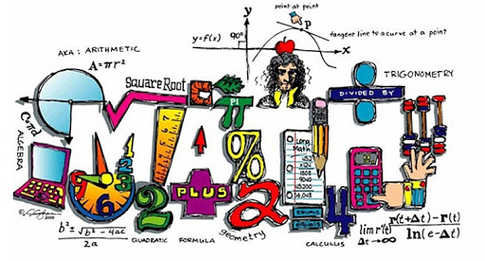
Trasformación de Fracciones a Decimales
Prof. Jorge Figueroa Pachá
Departamento de Matemática
6to Básico

Slide 2
Objetivo de la Clase
Recordar la División de números
Transformar Fracciones en números decimales y viceversa

Slide 3
Decimales
Recordemos que un decimal representa el Valor Numérico de una fracción. Es decir:
Fracción
Decimal
Operación
Matemática
En otras palabras : una fracción es equivalente (igual) a su valor decimal

Slide 4
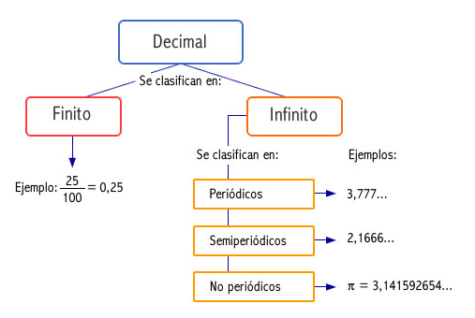
Clasificación de Decimales
Los Números Decimales se pueden clasificar de la siguiente forma:
NOTA: En este curso solo nos enfocaremos en los Decimales de tipo Finito, lo demás queda como cultura general

Slide 5
Decimales Finitos
Son aquellos que provienen de fracciones cuyo valor numérico (decimal correspondiente) posee una cantidad limitada (finita) de decimales.
Ejemplo:
OBS:. El decimal de una fracción irreductible tendrá el mismo valor si la fracción esta amplificada

Slide 6
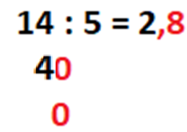
Transformación de Fracción a Decimal
Para poder calcular el valor numérico de una fracción solo debemos de Dividir el Numerador con el Denominador de la fracción.
Fracción
Decimal
Operación

Slide 7
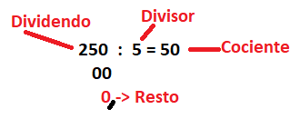
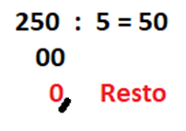
Recordando la División
Los elementos de una división son:
Además existen dos tipos de división, las divisiones EXACTAS y las NO EXACTAS
División Exacta
División NO Exacta
(Si el resto es Cero)
(Si el resto es Distinto a Cero)

Slide 8
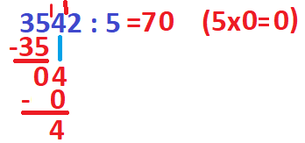
Pasos para calcular el cociente y el resto de una división
Dividamos :
1. Cogemos la primera cifra del dividendo. Si esta cifra es más pequeña que el divisor, entonces tendremos que coger otra cifra más del dividendo.
2. Buscamos un número que al multiplicarlo por el divisor nos dé como resultado el dividendo. Si no lo hay, buscamos el resultado menor más próximo (el más cercano). El resultado de la multiplicación se resta al dividendo.
3. Bajamos la siguiente cifra del dividendo y realizamos de nuevo el paso 2.
4. Repetimos esta acción hasta usar todas las cifras que tenga el dividendo para así obtener el resto.

Slide 9
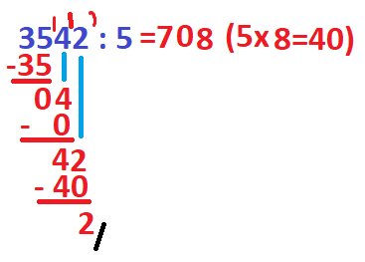
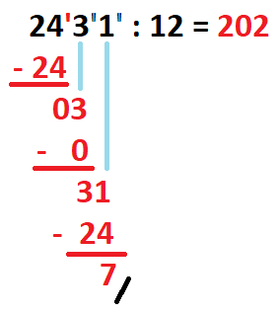
Otro ejemplo:
Si el divisor tuviera 2 cifras se aplica el mismo método anterior.

Slide 10
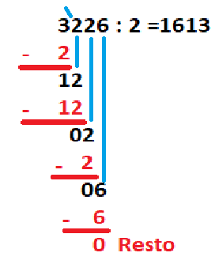
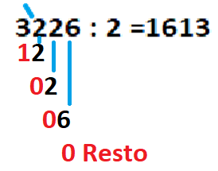
¿Formas de Dividir?
Nota: La forma abreviada la uso para divisiones simples, la forma tradicional para divisiones con divisores de 2 o más cifras.
Hay varias formas de dividir, algunas son:
Forma Tradicional
Forma Abreviada
OBS: La forma abreviada consiste en hacer la resta de forma mental y solo trabajar con el resultado
OBS2: Para dividir es muy importante saberse las tablas de multiplicar del 1 hasta el 9, además es importarte ser ordenado al momento de hacer la división.

Slide 11
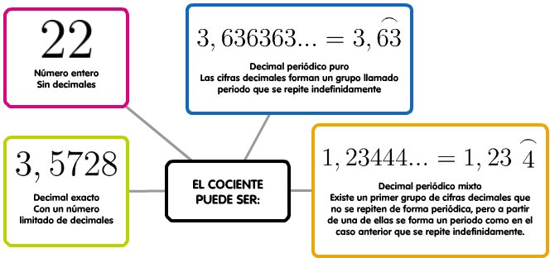
Divisiones NO Exactas
Las divisiones NO Exactas traen consigo cifras decimales, debido a que prolongamos la división por medio de una “coma decimal” agregando ceros al resto hasta llegar si o si a un resto “cero “ o a un “patrón repetitivo” (decimales periódicos y semi-periódicos), los decimales aparecen después de la “coma decimal”
OBS: Las divisiones Exactas dan resultados enteros (sin decimales)

Slide 12
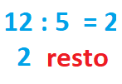
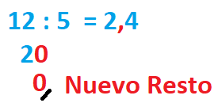
Procedimiento para Sacar Decimales
Dividamos 12 : 5 =
1ero: Dividimos normalmente hasta llegar al Resto
2do: Como la división NO es Exacta se procede a colocar una “coma decimal” en el cociente para así poder comenzar con los decimales
3ro: Al agregar la coma podemos comenzar agregando un “Cero” al resto y seguimos dividiendo normalmente
4to: se repite el procedimiento de agregar “Cero” al resto hasta que resulte un Resto “Cero” o un patrón que se repita

Slide 13
Ejercicios
Transformar las siguientes fracciones en decimal:

Slide 14
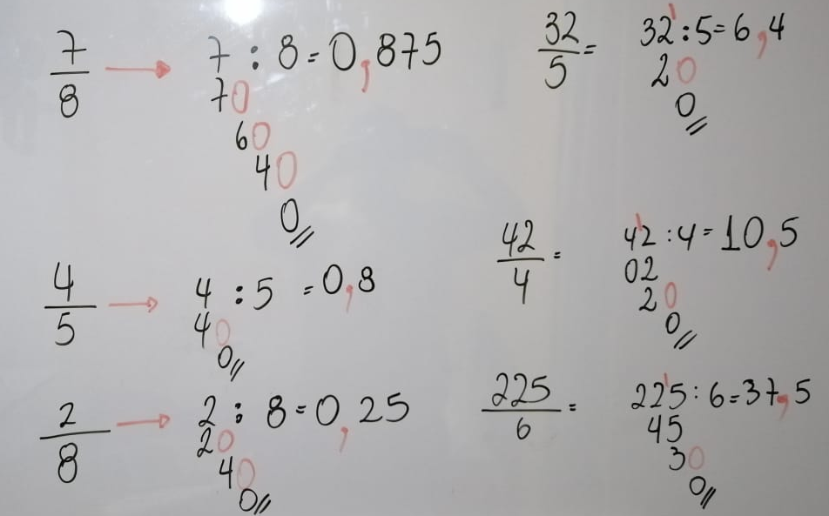
Respuestas

Slide 15
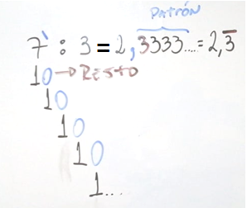
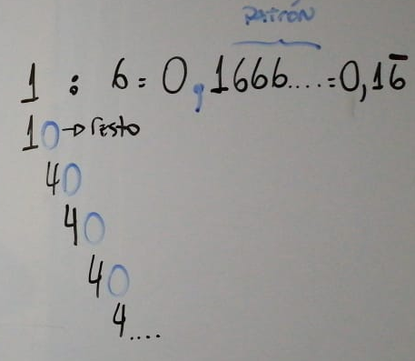
Ejercicios
Preguntas:
¿Qué sucede si dividimos 7 : 3 ?
¿Qué sucede si dividimos 1 : 6 ?
Obtenemos un decimal Periódico, debido a que nunca podremos obtener el resto 0, y el decimal “3” se repetirá infinitamente
Obtenemos un decimal Semi-Periódico, debido a que nunca podremos obtener el resto 0, además en la parte decimal de cociente tenemos un decimal el cual posee un valor no periódico (1) y el otro periódico (6)
OBS: Los valores periódicos se representan con un “gorrito” arriba del número, esto indica que dicho numero se repetirá infinitamente

Slide 16
Transformación de Decimal a Fracción
Todo decimal Finito, Periódico o Semi-periódico pueden ser transformado en Fracción. Los decimales NO periódicos (como el ∏) son los únicos que no se pueden llevar a fracción.
Cada Tipo de decimal tiene su propio método para transformarlo a fracción, en esta oportunidad solo veremos la transformación de los decimales de tipo FINITO.

Slide 17
Transformación decimal Finito a Fracción
Para transformar un decimal finito a una fracción debemos realizar lo siguiente:
1ero: Escribimos el numero decimal completo sin la coma en el numerador
2do: en el denominador colocaremos un “1” seguido por “Ceros” dependiendo de la cantidad de cifras decimales que tenga el número
3ro: Simplificamos la fracción resultante hasta la mínima expresión (fracción irreductible) y obtendremos la fracción de dicho decimal

Slide 18
Ejemplo:
Transformar a fracción el decimal 0,8
Transformar a fracción el decimal 1,25
Transformar a fracción el decimal 5,125

Slide 19
Ejercicios
Transformar los siguientes decimales a su fracción irreductible
0,005= 25,8=
21,5= 0,25=
1,205= 0,015=

Slide 20
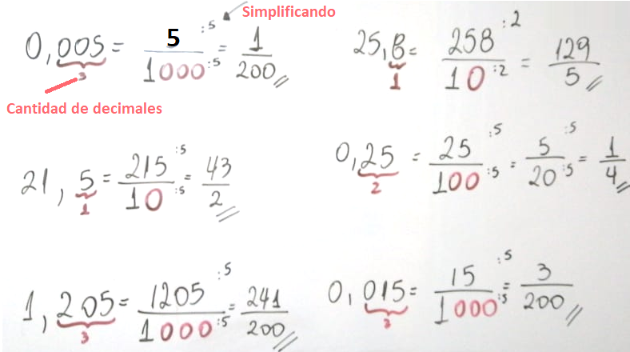
Respuestas

Slide 21
Retroalimentación
Toda fracción es una división y por ende posee un valor numérico el cual es un número decimal.
Para dividir bien, es necesario aprenderse de memoria las tablas de multiplicar del 1 hasta el 9
Existen distintos tipos de decimales (Finitos, Periódicos, Semi-Periódicos y NO Periódicos).
Solo los decimales Finitos, periódicos y semi-periódicos se pueden transformar en fracción.

Slide 22
Actividades o Consejos para la Casa
Practique aunque sea 15 minutos divisiones y compruebe el resultado con una calculadora
Practique constantemente las tablas de multiplicar (aunque sea 1 tabla por día)
Estudie constantemente aunque sea 1 hora diaria
Descargar, Imprimir y Resolver la Guía N°2 “División y Transformación de Decimales”

